Slide 1
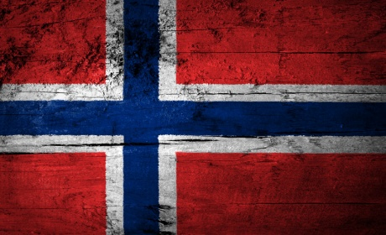
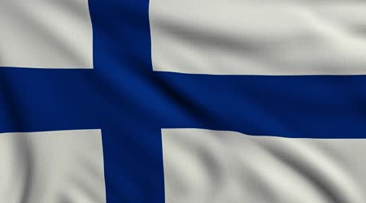
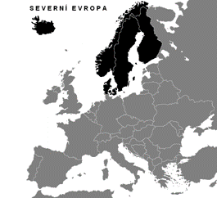
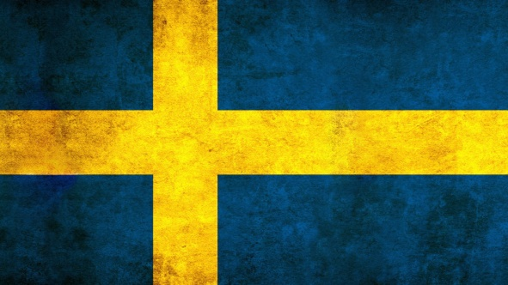
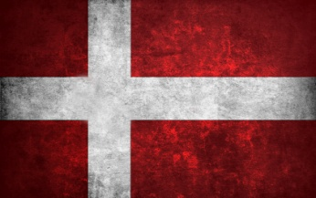
SEVERNÍ EVROPA

Slide 2
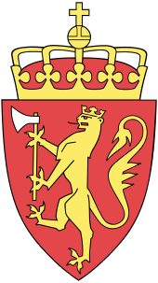
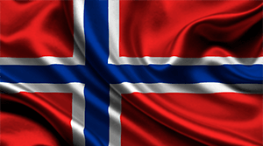
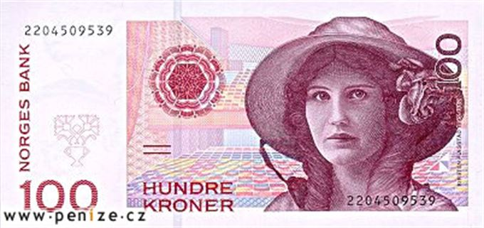
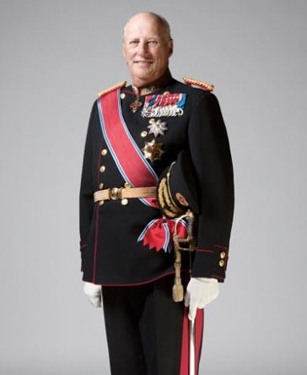
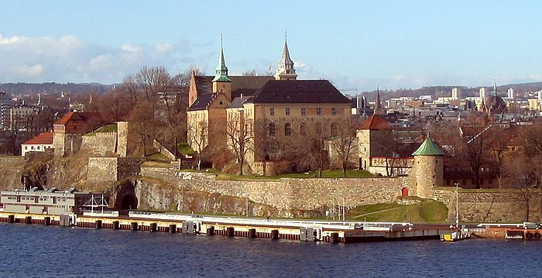
NORGE
Hlavní město:OSLO
Počet obyvatel:5 213 985
Jazyk:Norština
Státní zřízení:Monarchie
Měna:Norská koruna
Zajímavosti:Rybolov
Král Harald V.
Hrad Akershus

Slide 3
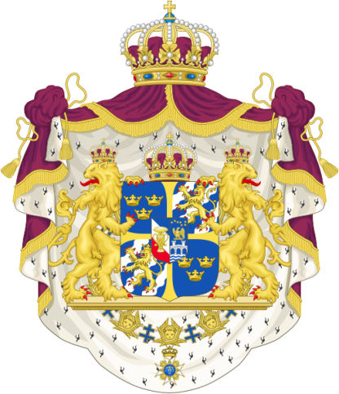
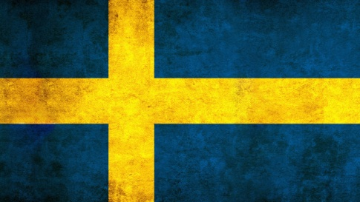
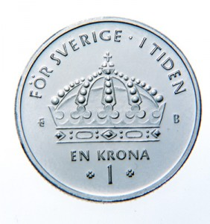
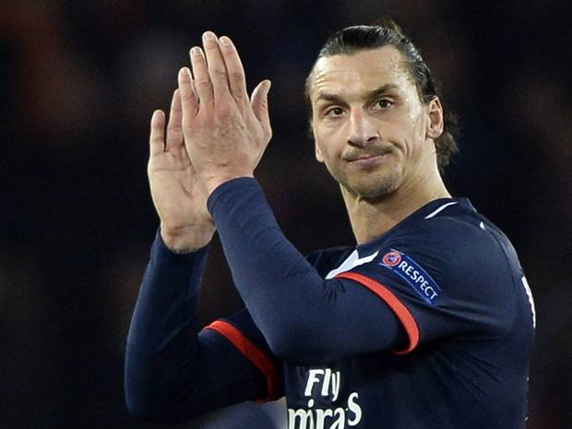
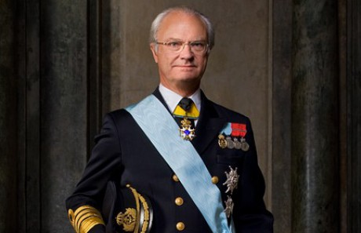
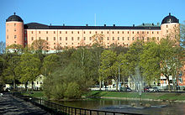
SVERIGE
Hlavní město:Stockholm
Počet obyvatel:9 555 893
Jazyk:Švédština
Státní zřízení:Monarchie
Měna:Švédská koruna
Zajímavosti:Zlatan Ibrahimovič
Karel XVI. Gustav
Hrad Uppsala

Slide 4
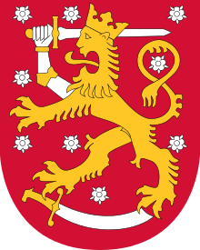
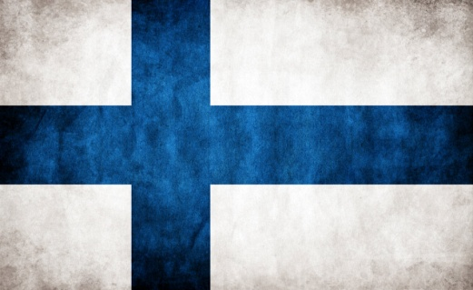
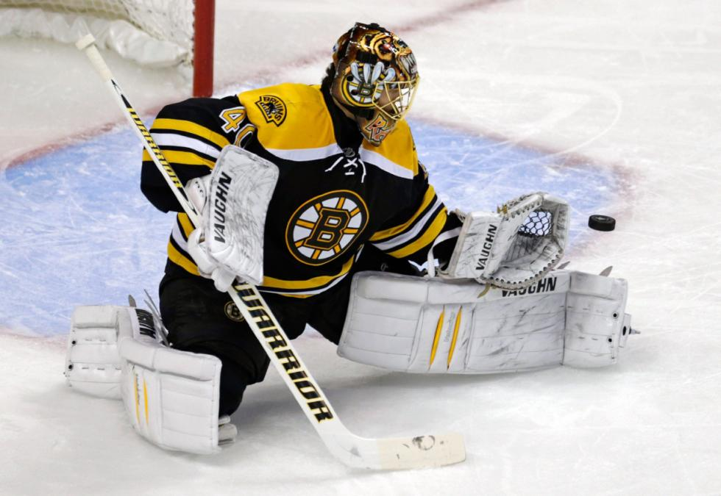
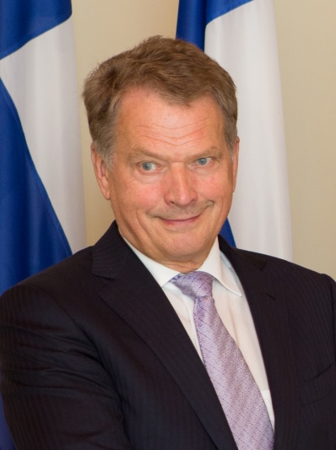
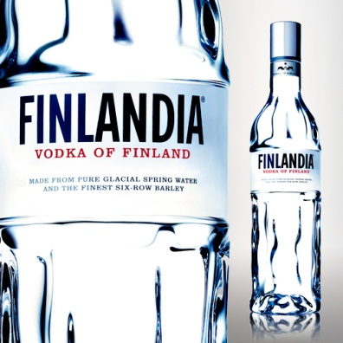
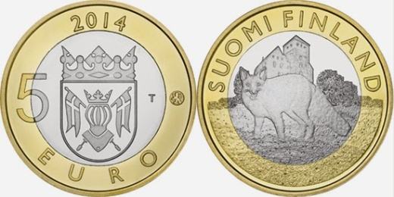
SUOMI
Hlavní město:Helsinky
Počet obyvatel:5 429 894
Jazyk:Finština
Státní zřízení:Republika
Měna:Euro
Zajímavosti:Tuukka Rask
Sauli Niinistö
Finlandia vodka

Slide 5
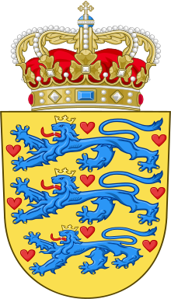
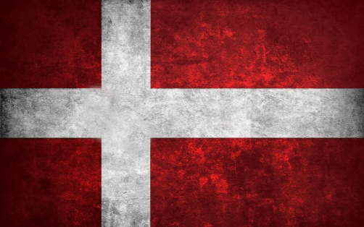
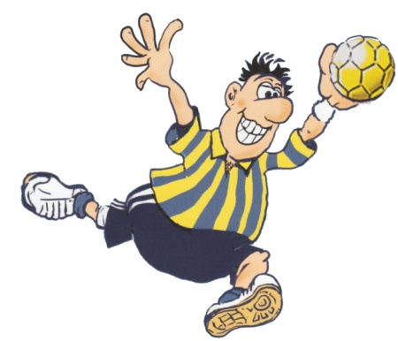
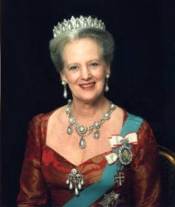
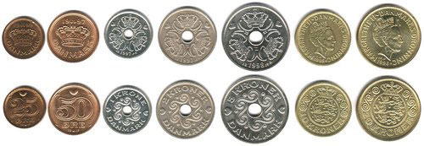
DANMARK
Hlavní město:Kodaň
Počet obyvatel:5 608 784
Jazyk:Dánština
Státní zřízení:Monarchie
Měna:Dánská koruna
Zajímavosti:Lego
Házená
Markéta II.

Slide 6
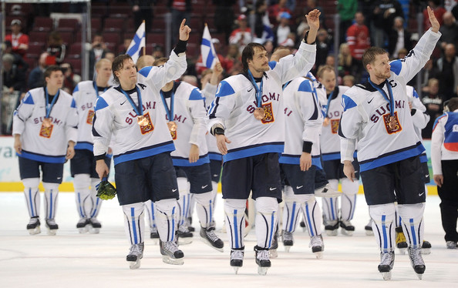
DĚKUJEME ZA POZORNOST
Rampula
Šedivý
Zdroje:Wikipedia
Hlava

